Slide 1


Slide 2
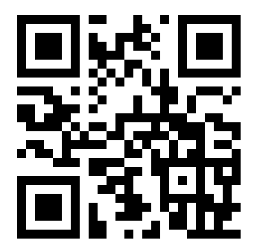
血管を貫通させ、
すべての細胞に
酸素と栄養を届けよう！
お伝えするときに大切なこと
絶対に薬をやめてとは言ってはいけません。
薬や治療については
医師の指示に従ってください。
必ず儲かるわけではありません。
結果は努力で決まります。
会員用ホームページ
https://www.39cm.jp/

